Slide 1
Карликові планети.
Малі тіла Cонячної системи
Астрономія
11 клас 03.02.2022р.

Slide 2
Карликові планети
Міжнародний астрономічний союз (IAU) визначає карликову планету як “небесне тіло” в прямому орбіті Сонця, достатньо масивне для того, щоб його форма контролювалася гравітацією, але на відміну від планети не очистила свою орбітальну область від інших об'єктів.

Slide 3
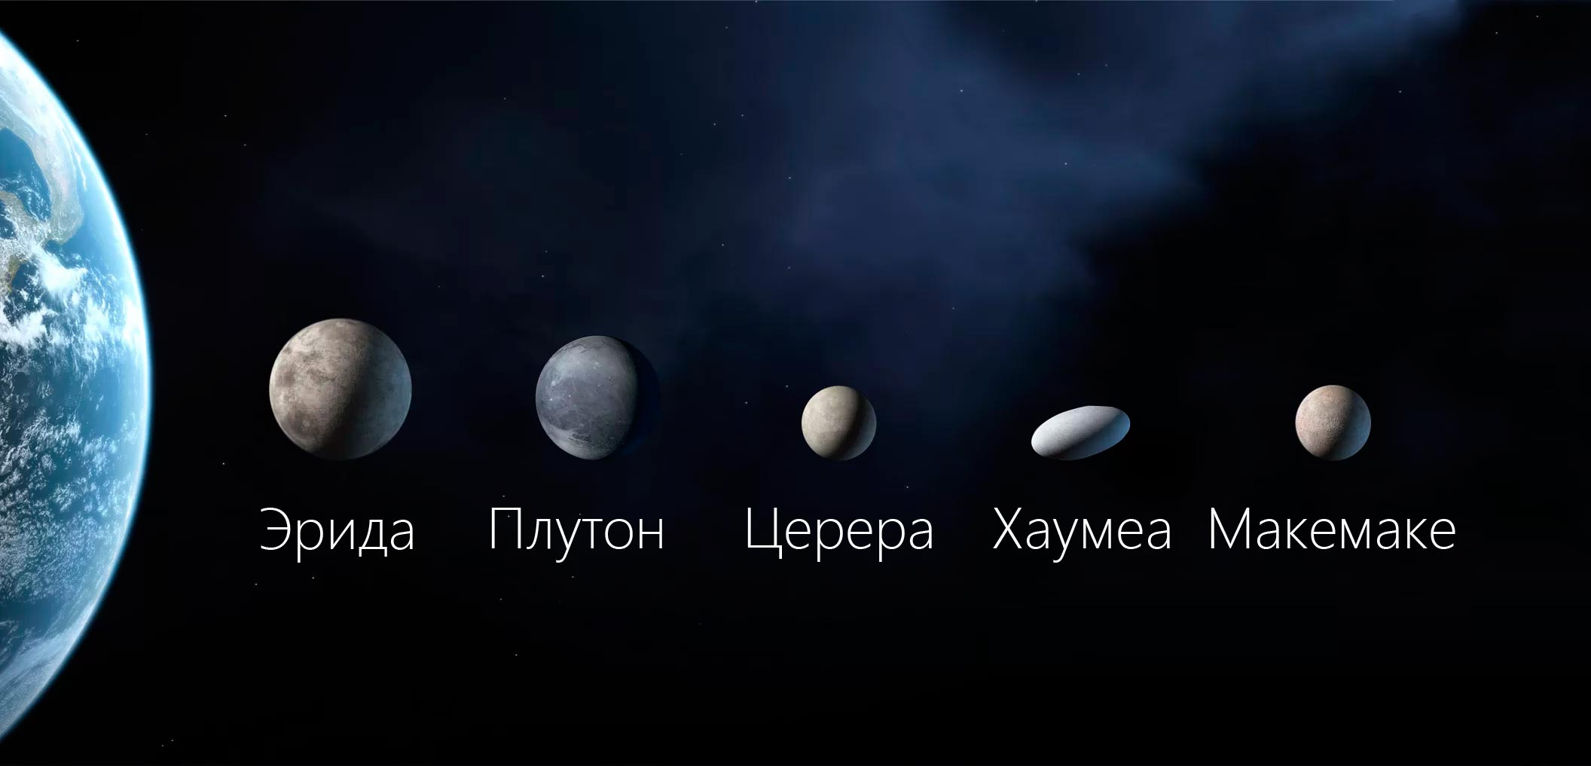
В даний час МАС розпізнає п'ять карликових планет в нашій Сонячній системі: Церера, Плутон, Хаумеа, Макемаке і Ерида.

Slide 4
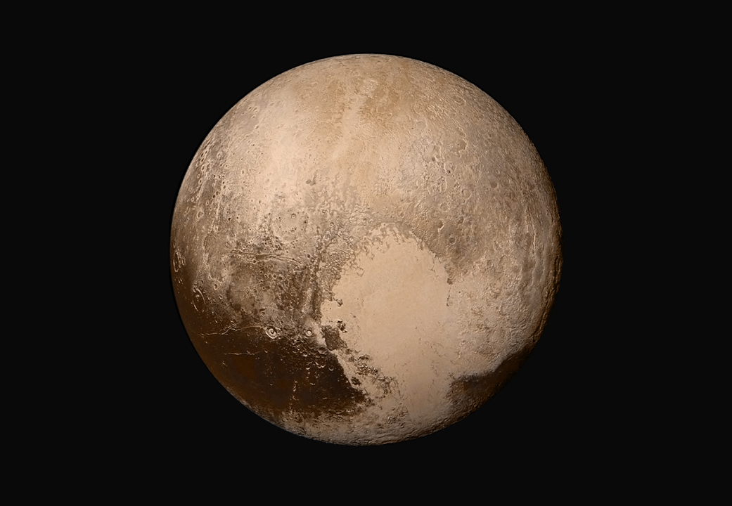
Плутон
Одною з карликових планет Сонячної системи є Плутон. Оскільки Плутон дуже далеко від Землі, про нього мало що було відомо до недавнього часу. Лише у 2015 році до карликової планети дістався космічний апарат НАСА “Нові горизонти”, який виявив, що Плутон має діаметр 2370 км.

Slide 5
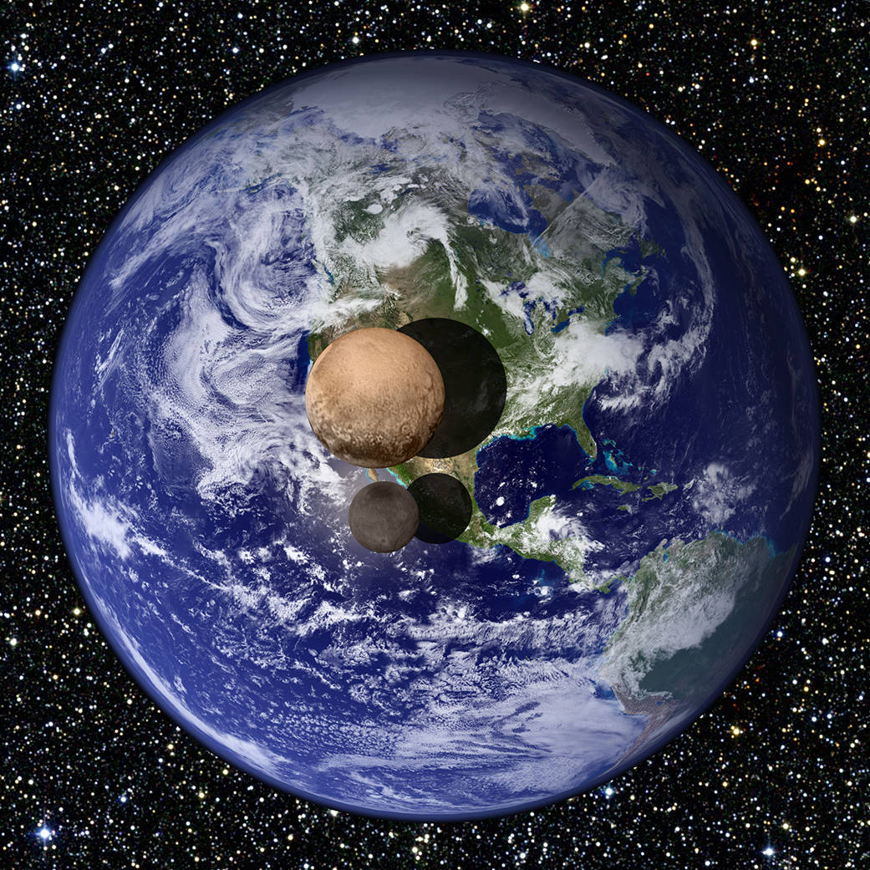
Щоб краще зрозуміти розмір Плутона, погляньте на зображення нижче. На ньому показані карликова планета та її найбільший супутник Харон на тлі земної кулі.

Slide 6
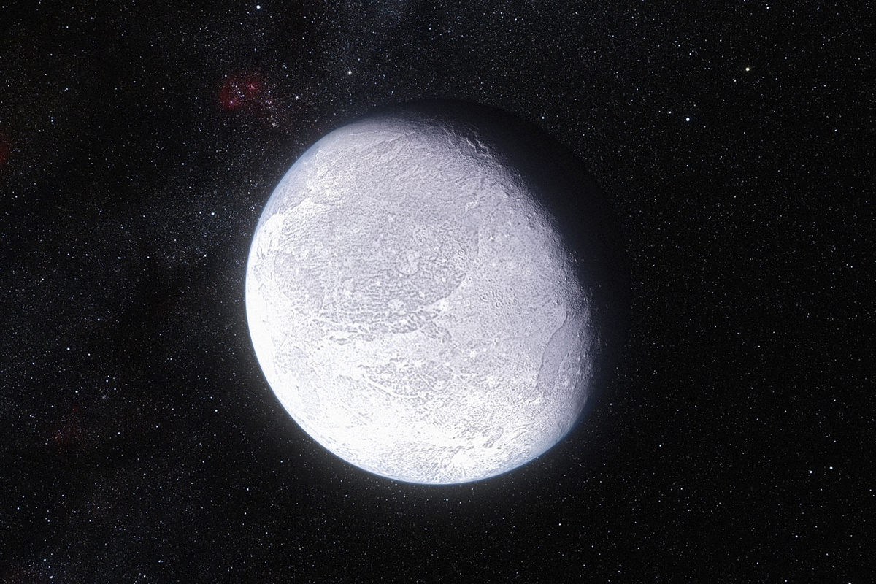
Ерида
Ерида - друга за розміром після Плутона, наймасивніша і найвіддаленіша від Сонця карликова планета Сонячної системи. Еріда наближається до Сонця і віддаляється від нього в діапазоні від 5,7 до 14,5 млрд км. Таким чином, один оберт навколо світила займає понад 560 земних років. Діаметр: 2 326 км

Slide 7
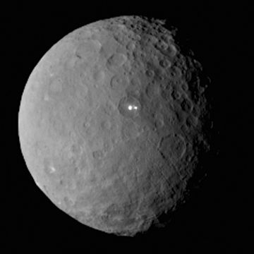
Церера
Це найближча до Землі карликова планета, вона часом наближається на відстань 263 млн км. За діаметром близько 950 км.

Slide 8
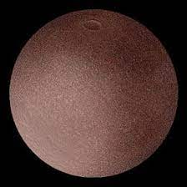
Макемаке
Макемаке – це третя за величиною карликова планета Сонячної системи.
Її діаметр: 1 430 км.

Slide 9
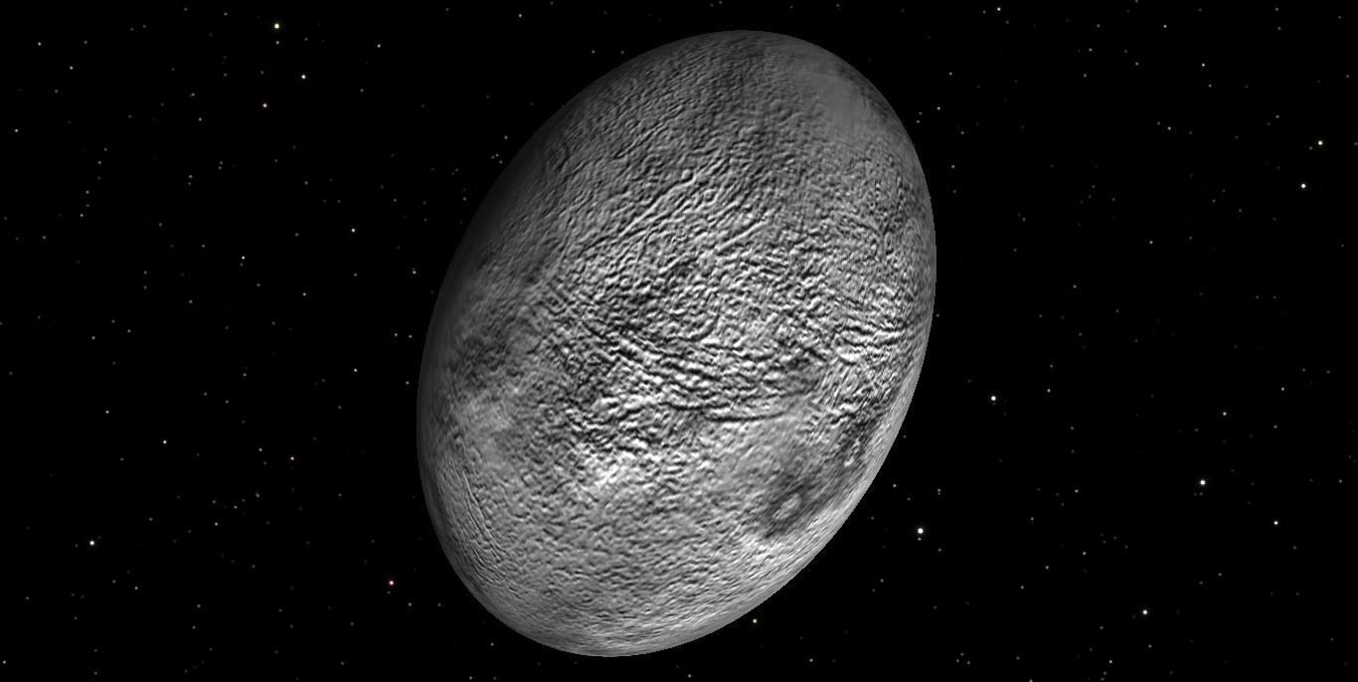
Хаумеа
Хаумеа - карликова планета Сонячної системи. Це тіло, що обертається найбільш швидко з усіх вивчених об'єктів Сонячної системи, що мають діаметр більше 100 км.

Slide 10
Малі тіла Сонячної системи
Малі тіла Сонячної системи — астрономічні об'єкти Сонячної системи менші за планети. До них належать астероїди, комети, метеорні тіла і міжпланетний пил.

Slide 11
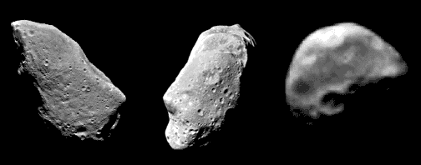
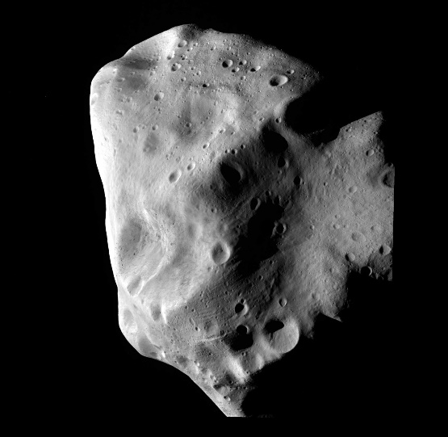
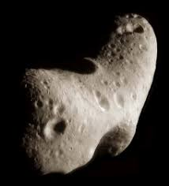
Астероїди
Астероїд являє собою великий шматок скелі, що обертається навколо Сонця. Астероїди також відомі як планетоїди або дрібні планети. За даними МАС, астероїд класифікується як маленьке тіло Сонячної системи, якщо воно не відповідає вимогам, щоб бути карликовою планетою.

Slide 12
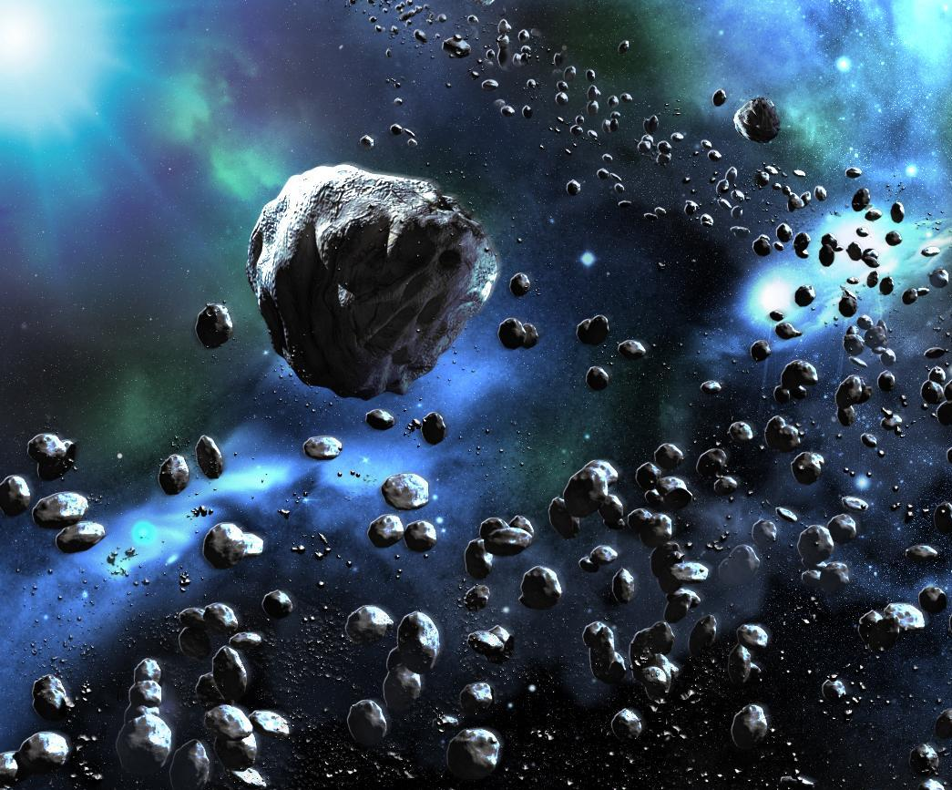
Характеристика астероїда
Астероїди мають неправильну форму і не мають атмосфери, хоча при цьому у них можуть бути супутники

Slide 13
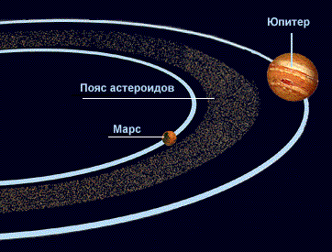
Пояс астероїдів
Більшість відомих на даний момент астероїдів зосереджено в межах поясу астероїдів, розташованого між орбітами Марса та Юпітера. Найбільшими об'єктами поясу астероїдів є Веста, Паллада та Гігея.

Slide 14
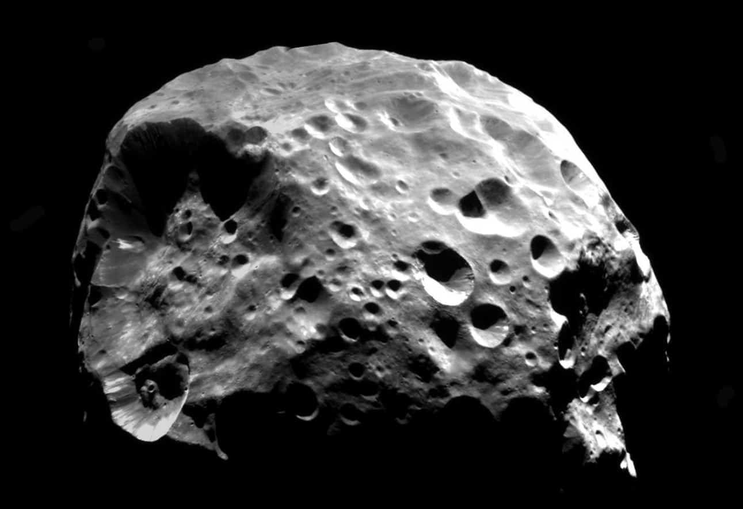
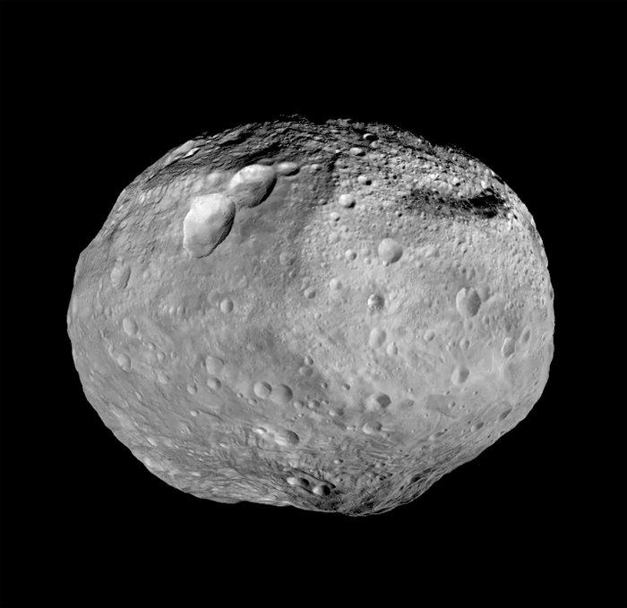
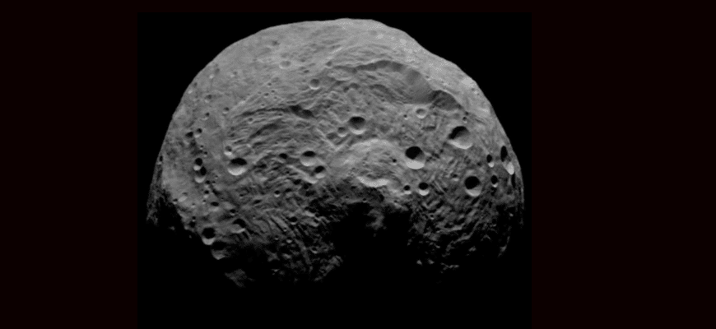
Веста
Паллада
Гігея

Slide 15
Астероїди (2092)Суміана та (1900)Катюша
Суміана та Катюша знаходяться в поясі астероїдів. Назва Суміана походить від міста Суми в Україні, його відкрили 16 жовтня 1969 року у КрАО(Кримська астрофізична обсерваторія). (1900)Катюша - був відкритий 16 грудня 1971 року, його назвали на честь льотчиці Катерини Зеленко, Героя Радянського Союзу - єдиної жінки, яка здійснила повітряний таран (прийом повітряного бою, що полягає в нанесенні пошкоджень літальному апарату противника безпосередньо самим літальним апаратом атакуючого).

Slide 16
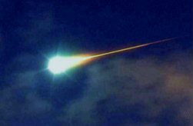
Боліди і метеорити
Болідом називається явище, спричинене вторгненням у щільні шари атмосфери великих твердих частинок, які називають метеоритними тілами. Від сильного опору повітря метеоритне тіло нерідко розколюється і з гуркотом падає на Землю у вигляді осколків. Рештки метеоритних тіл, що впали на Землю, називаються метеоритами.

Slide 17
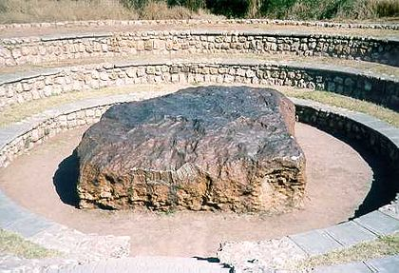
Знайдені метеорити
Гоба - залізний метеорит масою близько 60 тонн. Це найбільший метеорит, знайдений на Землі.

Slide 18
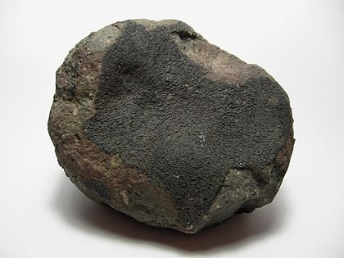
Метеорит Allende — Після того, як метеорит розлетівся на друзки, було організовано екстенсивний пошук уламків, в результаті чого зараз цей метеорит часто називають «найкраще дослідженим метеоритом в історії».(на фото зображено уламок метеорита)

Slide 19
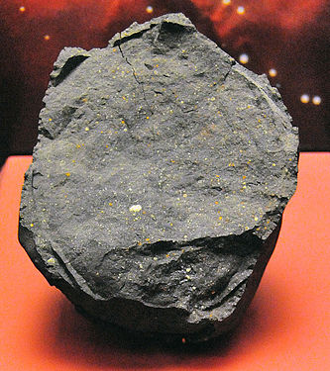
Мерчисонський метеорит — один з найкраще досліджених метеоритів завдяки своїй великій масі (>100 кг), та тому факту, що його падіння спостерігали очевидці.

Slide 20
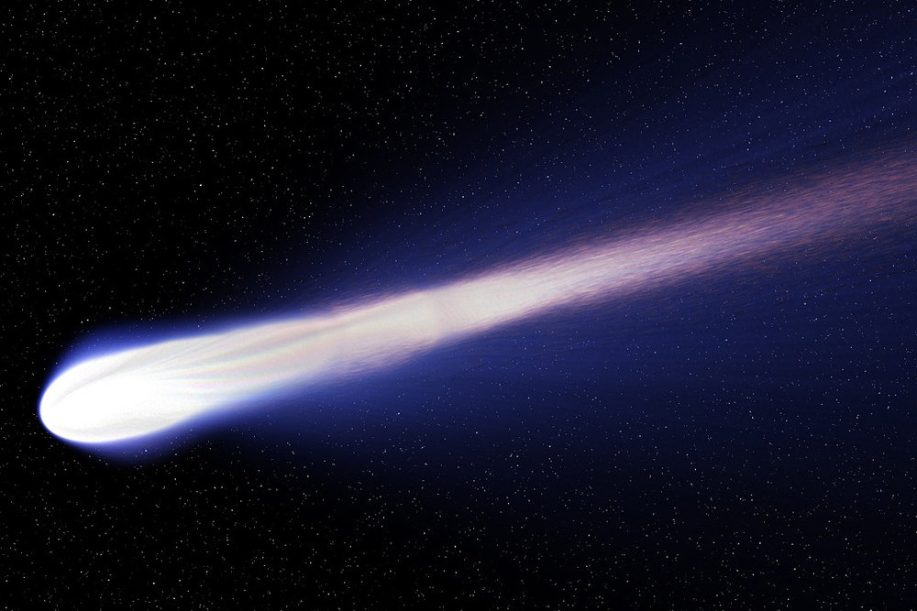
Комети
Комета — мале тіло Сонячної системи, яке обертається навколо Сонця і має кому, ядро та хвіст.

Slide 21
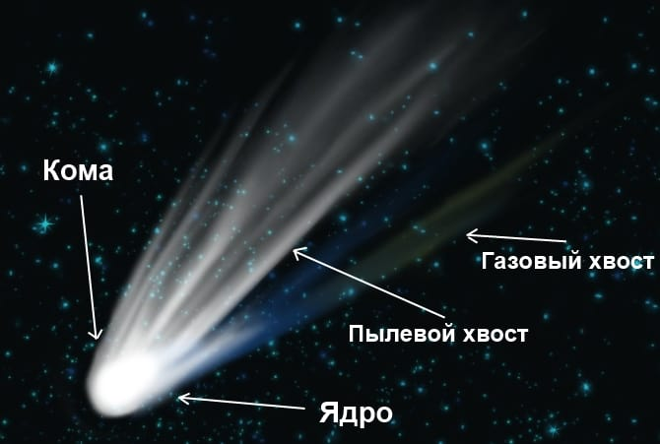
Будова комети
Ядро комети – невелике тверде крижане тіло, що включає тугоплавкі частинки та органічні сполуки.
Кома – хмара пилу й газу, що оточує ядро комети.
Голова – кома та ядро комети.
Хвіст – витягнутий шлейф з кометного пилу або газу.

Slide 22
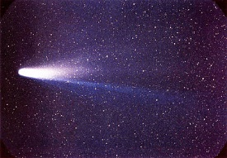
Комета Галлея
Комети поділяють на короткоперіодичні (з періодом обертання менше як 200 років) і довгоперіодичні. Комета Галлея — найвідоміша з комет і найяскравіша з короткоперіодичних комет. Вона наближається до Землі кожні 75—76 років, а її спостереження зафіксовані понад 2000 років тому. Названа на честь англійського астронома Едмонда Галлея, який вирахував її орбіту.

Slide 23
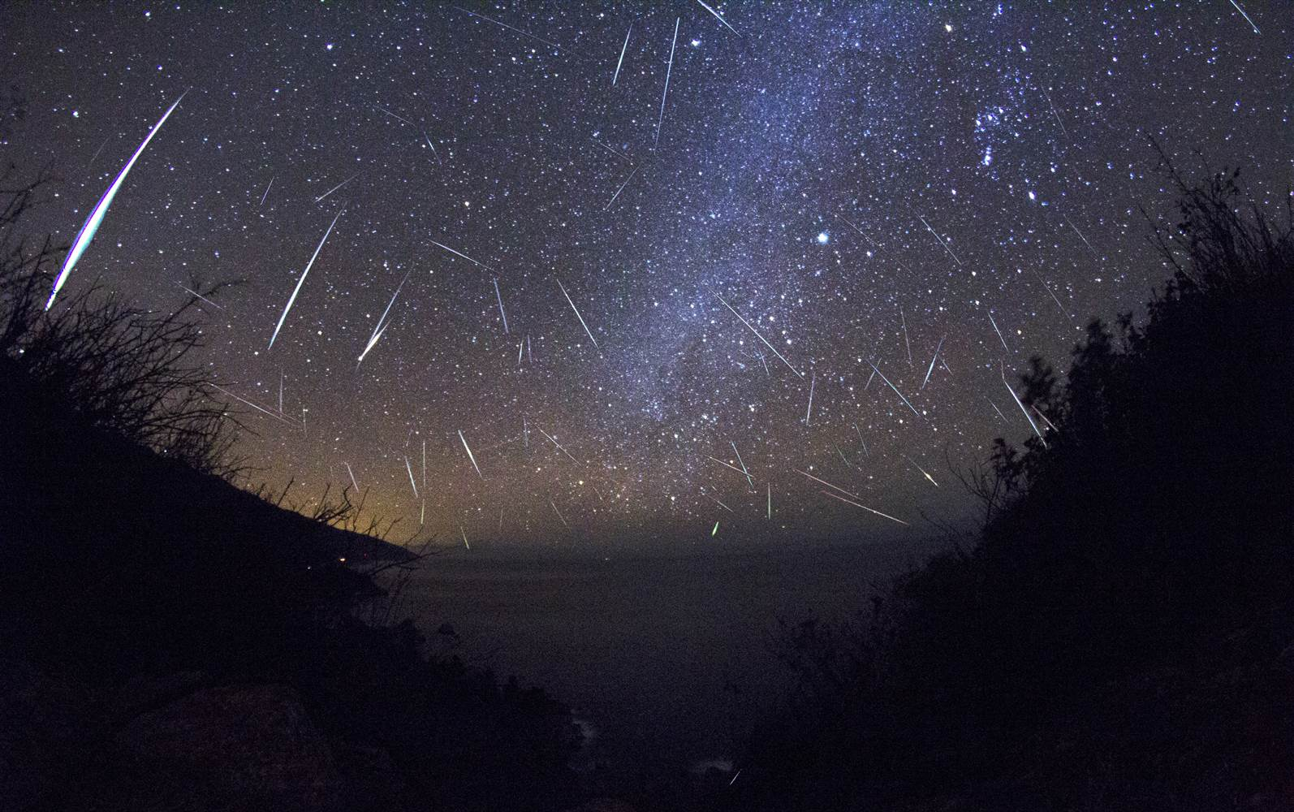
Метеори та метеорні потоки
Метеор — явище, що виникає за згоряння в атмосфері Землі дрібних метеорних тіл (наприклад, уламків комет чи астероїдів). Метеорний потік — природне явище, під час якого на нічному небі можна побачити численні метеори, що летять ніби з однієї точки на небосхилі.

Slide 24
Домашнє завдання
Вивчити параграф 16
Задача 3.20
Дізнайтесь про українську вчену в галузі небесної механіки
Олену Казимирчак- Полонську

